Slide 1

双流区名师夏加强工作室
“基于教学评一致的小学班级合唱教学策略研究”
课例
《美丽的家园》单元教学设计
基本信息
执教教师
学
学
校
科
级
学习领域/模块
年
教科书版本及
章节
单元教学设计
单元学习主题
以所用版本教材单元主题为依据
课时数
单元教学设计说明：
课标要求——单元内容——编写特点——知识构建——能力构建
单元内容：本单元选材包括《草原就是我的家》、《我是人民小骑兵》、
《吉祥三宝》和《我的家在日喀则》四首作品。
编写特点：从内容看都是赞美、歌颂家乡的音乐作品，从音乐风格看似乎
《我的家在日喀则》这首藏族风格的作品与其他三首蒙古族风格的作品编在一
起有些突兀。但纵观本册教材，在第八单元也编排了新疆维吾尔族风格的作品。
蒙古族、藏族、维吾尔族这三大民族皆具备游牧文化属性，学生通过这些作品
的关联学习，能够初步辨别游牧民族独特的地域音乐风格，唱响骄傲的民族声
音，树立民族文化自豪感。本单元作为小学阶段游牧文化音乐的开篇，也为学
生下一阶段同属性作品的学习奠定基础。

Slide 2

知识构建：初步了解人声的分类，并能准确听辨不同人声的音色。
能力构建：在前一单元《飞呀飞》中，学生学习了新的节奏型“XXXX”
（十六分）。本单元重点结合蒙古族的那达慕盛会与藏族的传统歌舞“堆
谐”的特点，（日喀则地区民众中流行的一种融歌舞、说唱、弹奏为一体的
民间艺术。）引导学生在浸润感知体验中，实现对“XX 、 X 、 X -、
XXXX ”节奏型从体验——理解——运用的音乐能力建构。
单元学习目标：
在深入研究单元内容、学生情况基础上，结合目标续写四要素：
行为主体——谁学；
行为表现——行为动词+核心素养；
行为条件——学习环境，怎么学，如何展现；
行为标准——学到什么程度。
1.在聆听中发现“童声、男声、女声”不同人声的音色，并能准确听辨。
（审美感知）
2.初步认识木琴，了解其音色特点。（审美感知）
3.通过图形谱、小组探究、师生合作等活动，感受、理解歌词内容、感知旋
律音调特征，声音统一、词曲正确、有感情地演唱歌曲《草原就是我的家》
和《我的家在日喀则》。（审美感知、艺术表现）
4.在感知音乐主题的音乐情绪及其变化的过程中，结合乐器体验、聆听想
象、律动表演等活动，参与表现《我是人民小骑兵》中“小骑兵”威武神气
与暴风雨做斗争的音乐场景。（审美感知、艺术表现）

Slide 3

5.结合对作品内容、情绪、文化背景以及节拍、节奏、旋律的体验，进行创
造性表演。（艺术表现、创意实践、文化理解）
6.简单了解蒙古族与藏族的民族风俗，感受人文内涵。（文化理解）
单元评价任务：
单元目标确定好后，如何设计达成任务评价指标？站在教师角度，如何提前做
好知识与方法的难易程度分析，做好单元教学设计中的重点和普遍学生学习过
程中遇到难点如何突破的支架设计？如何围绕单元目标确定具有指导性评价
任务？
评价任务 1、能随音乐速度和节拍律动。
评价形式：表现性评价
评价标准：能正确跟随伴奏音乐或钢琴伴奏律动（优）。能在老师提示下…（
良）。能跟随老师或同伴一起律动（合格）
评价主体：自评、互评、师评
评价任务 2、在音乐伴奏或老师钢琴伴奏自信演唱与表演：
评价形式：表现性评价
评价标准：能正确跟随伴奏音乐或钢琴伴奏演唱或表演（优）。能在老师提示
下…（良）。能跟随老师或同伴一起演唱不或表演（合格）
评价主体：自评、互评、师评
评价任务 3、用合适的音乐、富有表情、词曲正确地演唱歌曲；背唱《我的家
在日喀则》
评价标准、………同上
评价任务 4、能聆听音乐完成音乐知识问答。

Slide 4
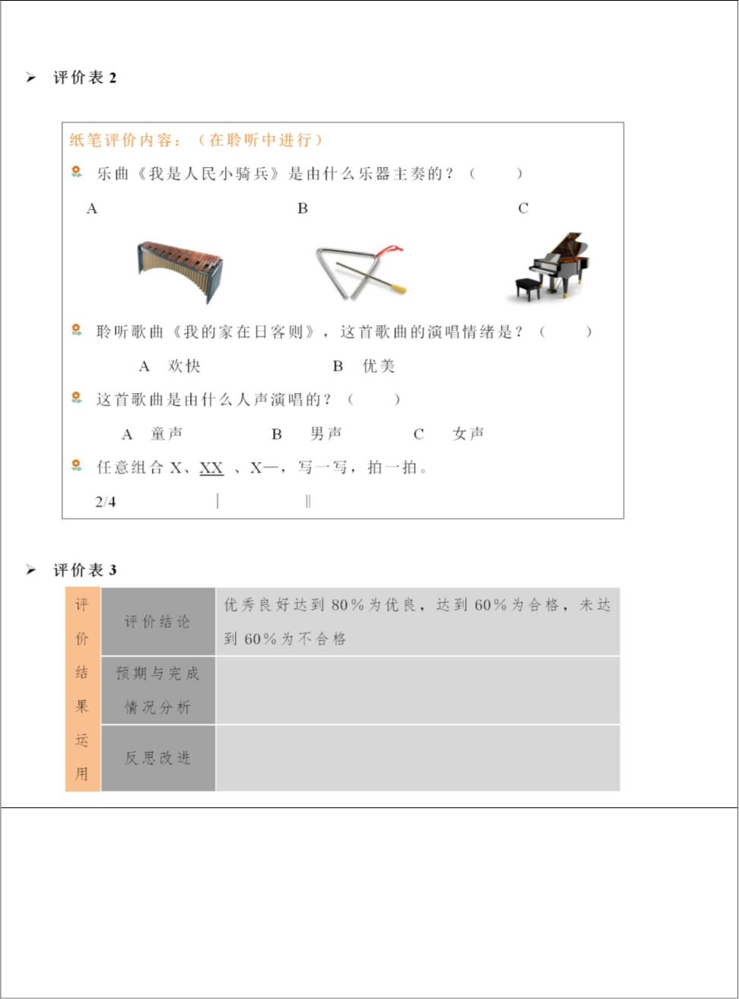
评价形式：纸笔评价，评价主体：教师
单元整体教学思路（教学结构图）：
单元整体教学思路？教学结构图？（课型+课时+达成评价分配统筹表）；分课
时与单元目标的关系？分课时课标依据、学情分析、目标学校、评价任务、活
动设计、作业设计等;

Slide 5
